Slide 1

2026维持结构机会
主讲老师
陈灼基
课程日期
2026
执业编号
投顾从业：A1120620030004
基金从业编号：P1069558100002
中国·广州

Slide 2
当前的操作思路
1、控盘双突破（智能辅助线、20日、10日、5日均线），走向上的趋势
2、主题猎手战法：结合热点、L2资金等指标

Slide 3
精辟投资格言
当你理解人心，你才理解市场。
你会发现：
大家很兴奋的时候，就是短线顶部附近
大家很绝望的时候，就离短期底部不远
大家都在喊风险的时候，其实风险不大
大家都在喊机会的时候，其实机会较少
行情从来不是 K 线里的秘密，
而是大众情绪的“平均值”。

Slide 4

投资报告查看方法

Slide 5
精辟投资格言
当你理解人心，你才理解市场。
你会发现：
大家很兴奋的时候，就是短线顶部附近
大家很绝望的时候，就离短期底部不远
大家都在喊风险的时候，其实风险不大
大家都在喊机会的时候，其实机会较少
行情从来不是 K 线里的秘密，
而是大众情绪的“平均值”。

Slide 6

精辟投资格言

Slide 7
今日热门消息解读
1、人工智能：
外交部发言人就人工智能问题答记者问。记者提问称，美方在介绍此次访问成果时，使用“超级智能”代替“人工智能”。请问中方有何评论？外交部发言人表示，中美元首会晤时，就人工智能问题进行了深入讨论。关于人工智能表述问题，中方重视美方的立场，也尊重美方的提法。人工智能技术正在持续发展，各方可以结合最新形势，加强交流、深入探讨、寻求共识。
2、信息安全：
刚刚崛起为最火AI并为AI板块带来希望的Muse却出现了问题，Muse曝出严重安全隐患，一处零日漏洞浮出水面，该漏洞或导致苹果Mac电脑整机被不法分子劫持控制。这款消费级Agent还没破百万日活，就已被第三方状态平台SaaSHub标记为“Degraded（服务降级）”。

Slide 8
今日热门消息解读
3、玻璃基板：
9月26日消息，据《首尔经济日报》及KIPOST报道，英伟达正加码玻璃基板布局，已与德国设备商SCHMID开展合作，并催促产业链两年内完成玻璃基板开发，最快2028年前落地，以支撑GPU封装面积向150×100mm演进；叠加9月25日美股费城半导体指数涨1.41%、周线四连涨，台积电确定2027年1月起代工涨价3%-6%，Omdia数据显示2026年二季度全球半导体营收突破4250亿美元、环比大增31.4%，AI驱动的先进封装与半导体材料景气度持续上行。

Slide 9
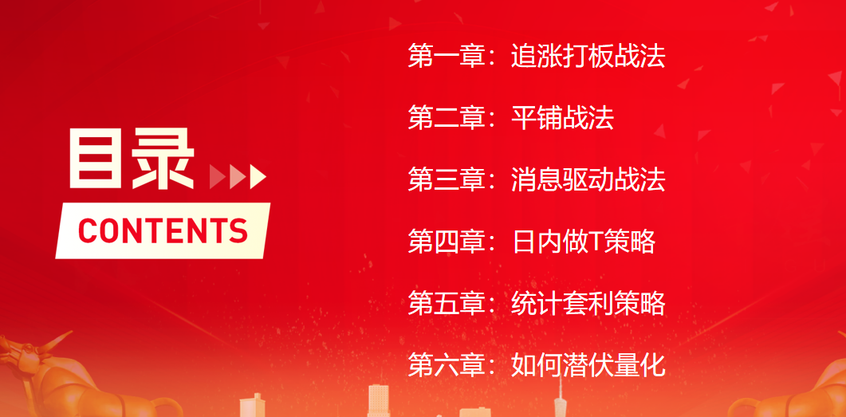
量化六大战法

Slide 10


购买链接与具体提纲
购买网址链接：研究院——经传好课
https://toujiao.n8n8.cn/jz-course/course-detail/376.html

Slide 11

量化届丰碑

Slide 12
操作策略
仓位：五成——七成
策略：两个中线个股，两个短线个股
或者，三个中线、吃波段收益，一个短线
剩余资金灵活做T
持续拉升连板股、极致抱团趋势股、低吸高活跃强势股、
潜伏利好消息政策个股、耐心持有优质个股、平铺首板个股

Slide 13
风口狙击——为投资保驾护航
1、周一最强风口：选择当日涨停板个股最多的板块，当日最强的风口
2、周二主题风口：选择当日主题猎手最强的主题，挖掘最强的两个股票
3、周三资金风口：选择当日行业板块，主力净买额第一名或第二名的板块
4、周四逻辑风口：结合当日或近几日逻辑逐渐发酵的风口，博弈周末发酵
四个不同维度的逻辑，每天筛选出强风口、强个股，为投资保驾护航，助力账户长虹
用户收益案例：以上为特定客户、特定时间区间的历史业绩，个别情况不代表普遍现象，个股历史涨幅不预示其未来表现，过往收益亦不代表未来收益承诺。市场有风险，投资需谨慎！
个股案例涨幅回访：以上为特定条件、特定时间区间下的部分案例展示，不代表普遍现象，个股历史涨幅不预示其未来表现，过往收益亦不代表未来收益承诺。市场有风险，投资需谨慎！

Slide 14
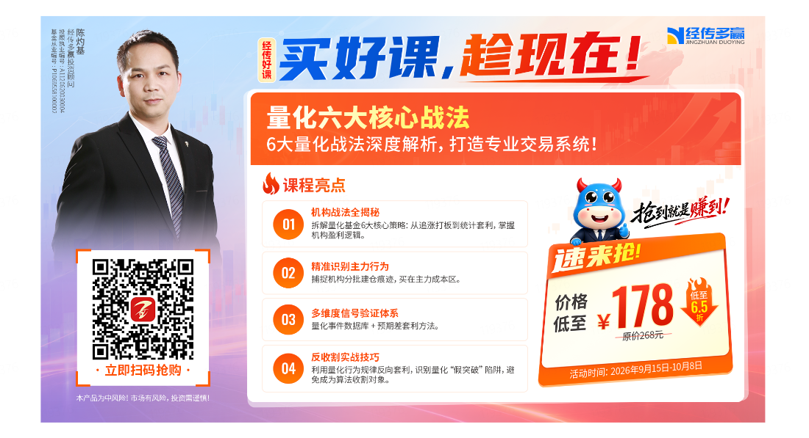
经传好课

Slide 15
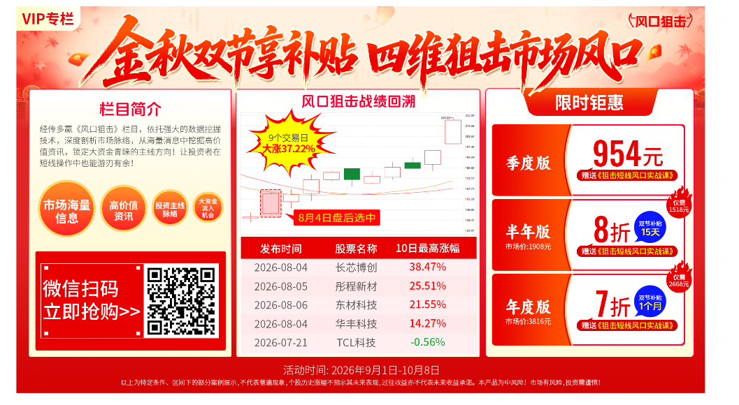
风口狙击——为投资保驾护航

Slide 16
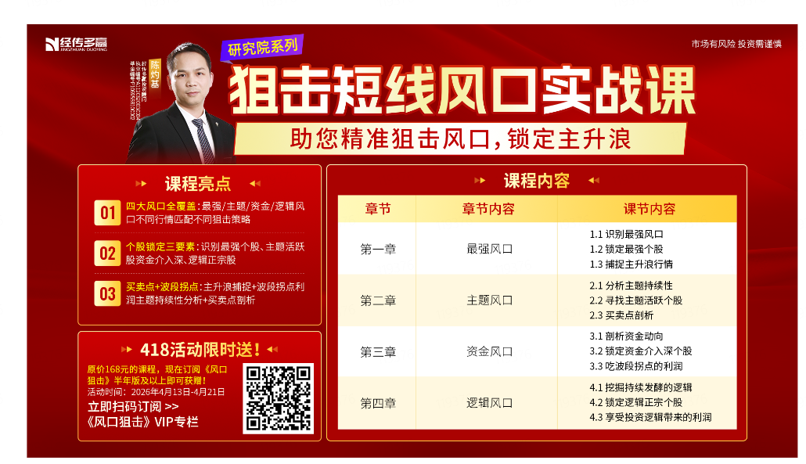
418活动

Slide 17
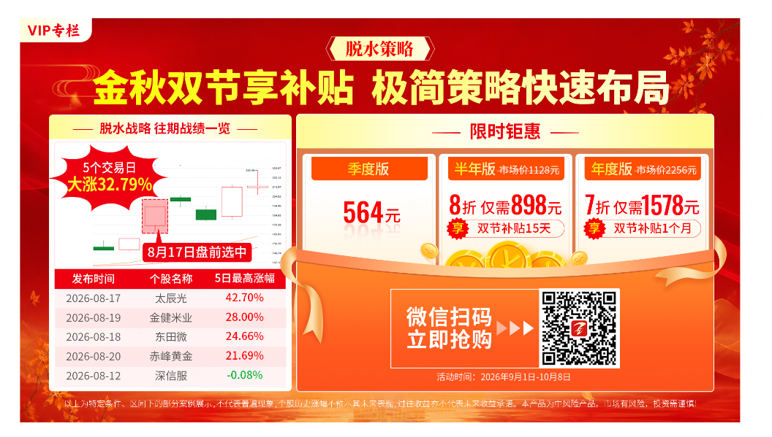
脱水策略

Slide 18


Slide 19


